Slide 1
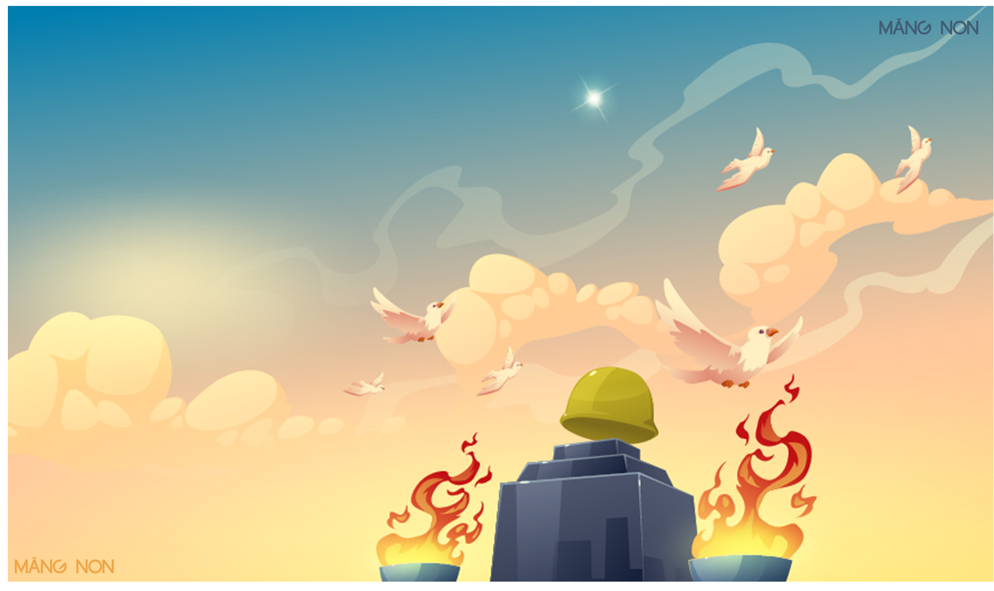



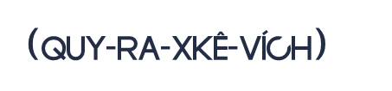

Slide 2


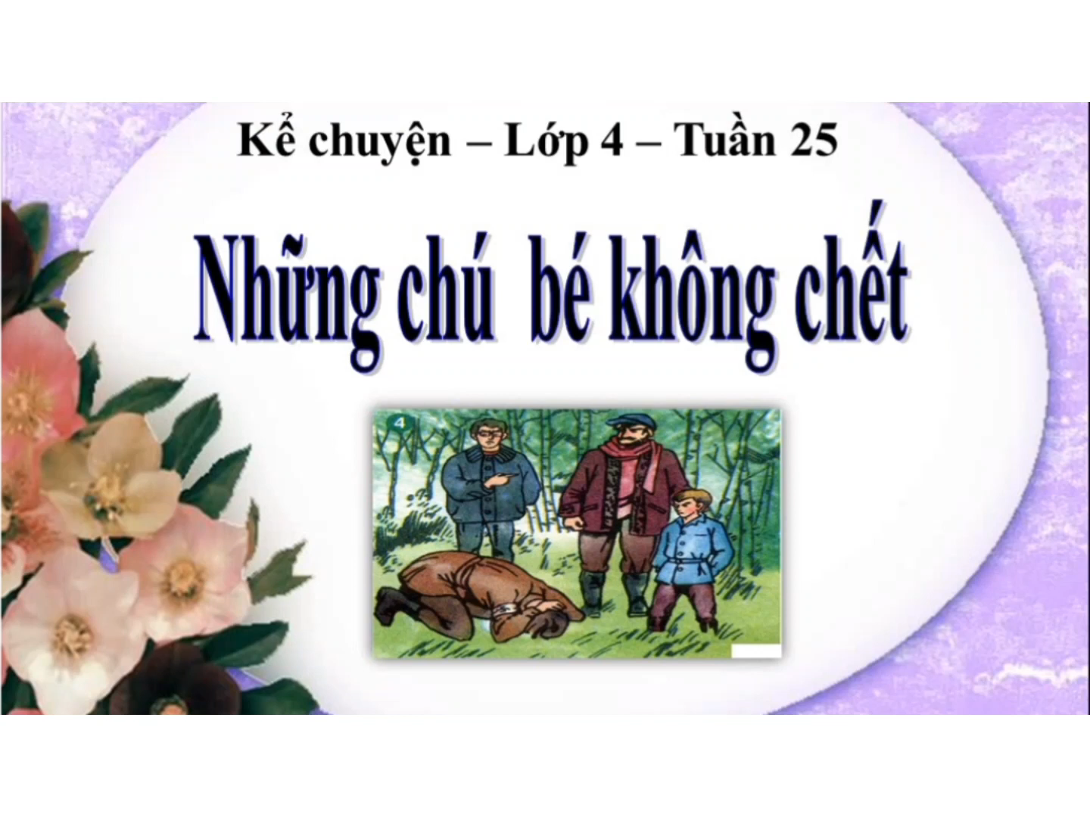
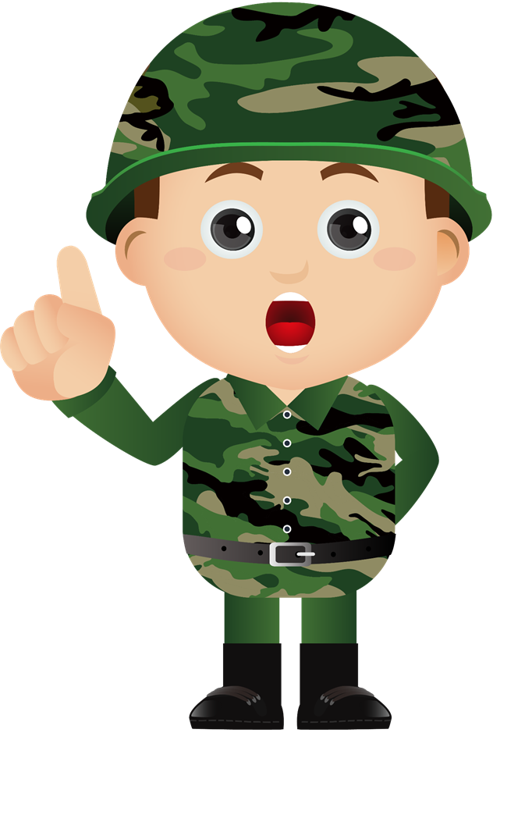
Kể chuyện
(quy-ra-xkê-vích)
Nghe
kể chuyện

Slide 3

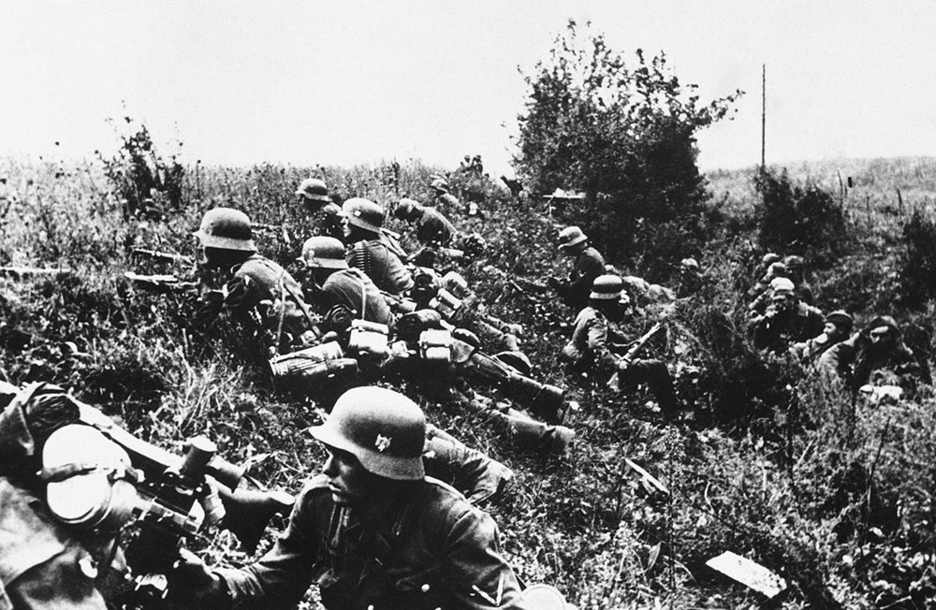
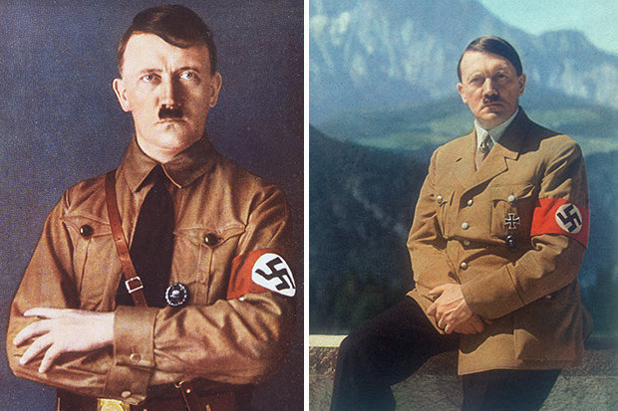
Phát xít: Trong câu chuyện là phát xít Đức đây là một hệ tư tưởng chính trị cực đoan. Trong Chiến tranh thế giới thứ 2 (1941),
phát xít Đức đã xâm lược Liên Xô (Nga)

Slide 4
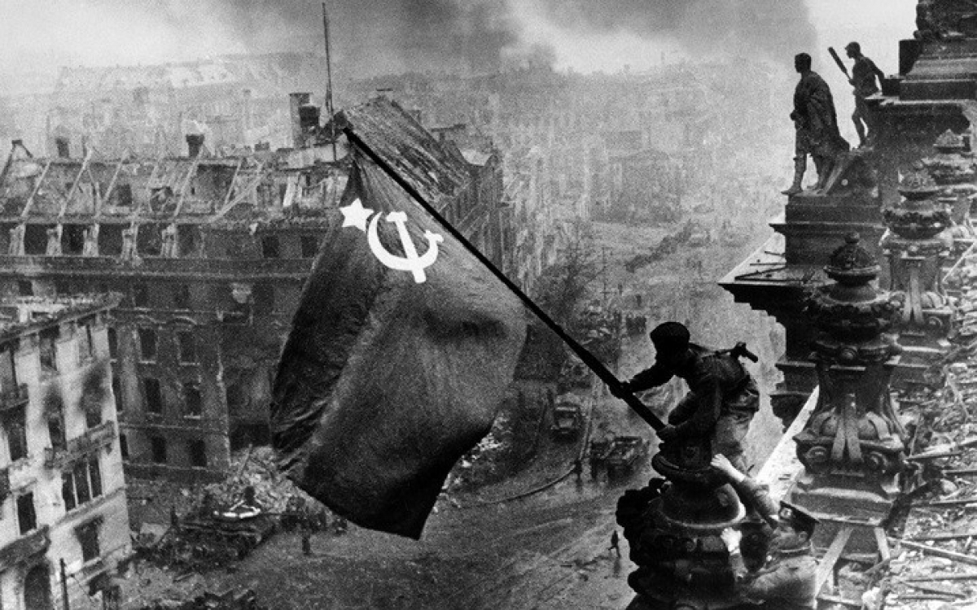
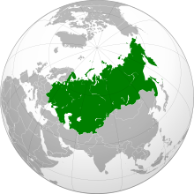
Liên Xô: hay Liên Bang Xô Viết là một cựu quốc gia có lãnh thổ chiếm phần lớn châu Âu và châu Á,

Slide 5
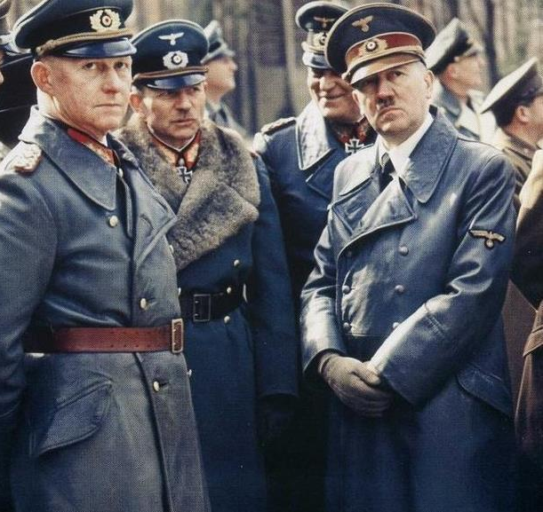
Sĩ quan: là cán bộ thuộc Lực lượng Vũ trang của một quốc gia, hoạt động trong lĩnh vực quân sự, đảm nhiệm các chức vụ lãnh đạo, chỉ huy,…
Tra tấn: là việc có chủ ý gây đau khổ tâm lý hoặc thể chất (bạo lực, hành hạ, làm đau đớn,…)

Slide 6
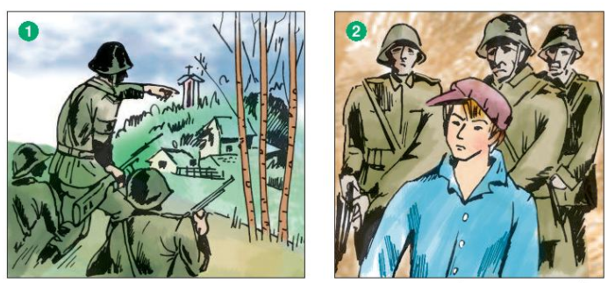
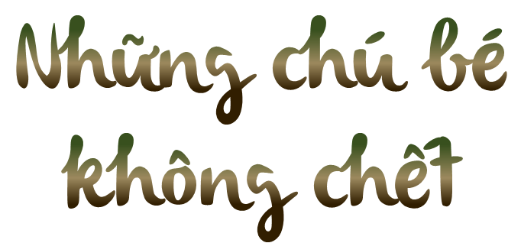
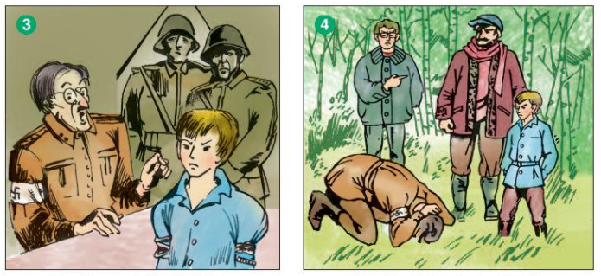
Nghe
kể chuyện
(quy-ra-xkê-vích)

Slide 7
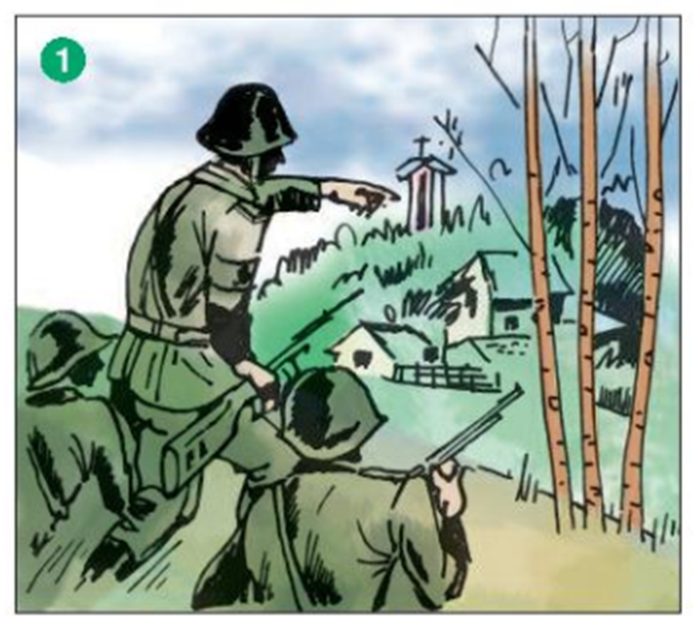
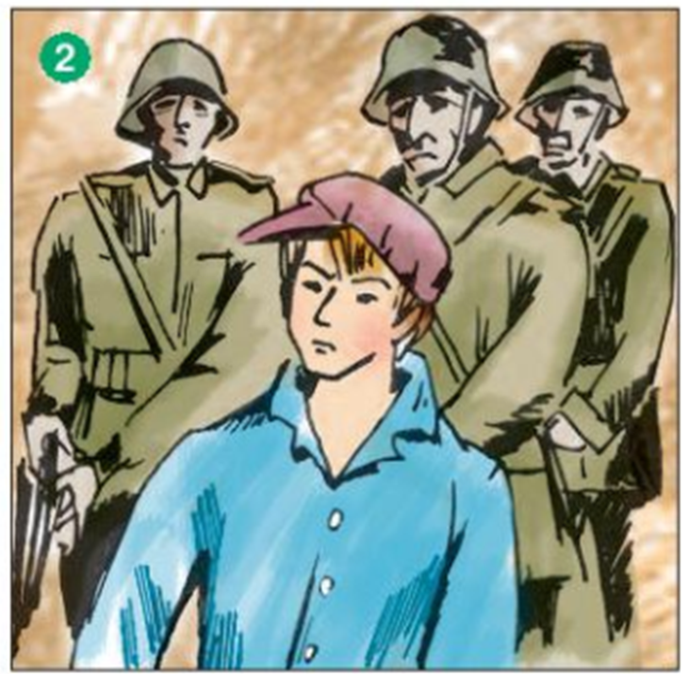
Dựa vào các tranh dưới đây, kể lại từng đoạn của câu chuyện
Bọn phát xít bất ngờ xông vào làng nọ
Mấy phát xít dẫn một chú bé đến chỗ tên chỉ huy

Slide 8
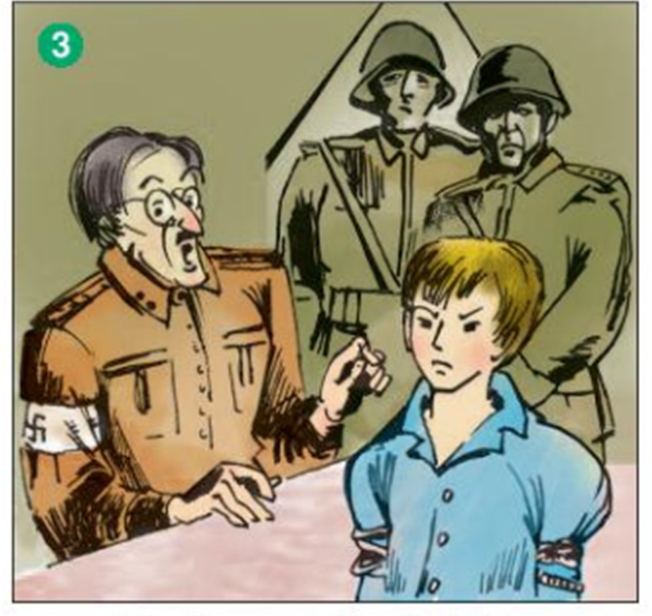
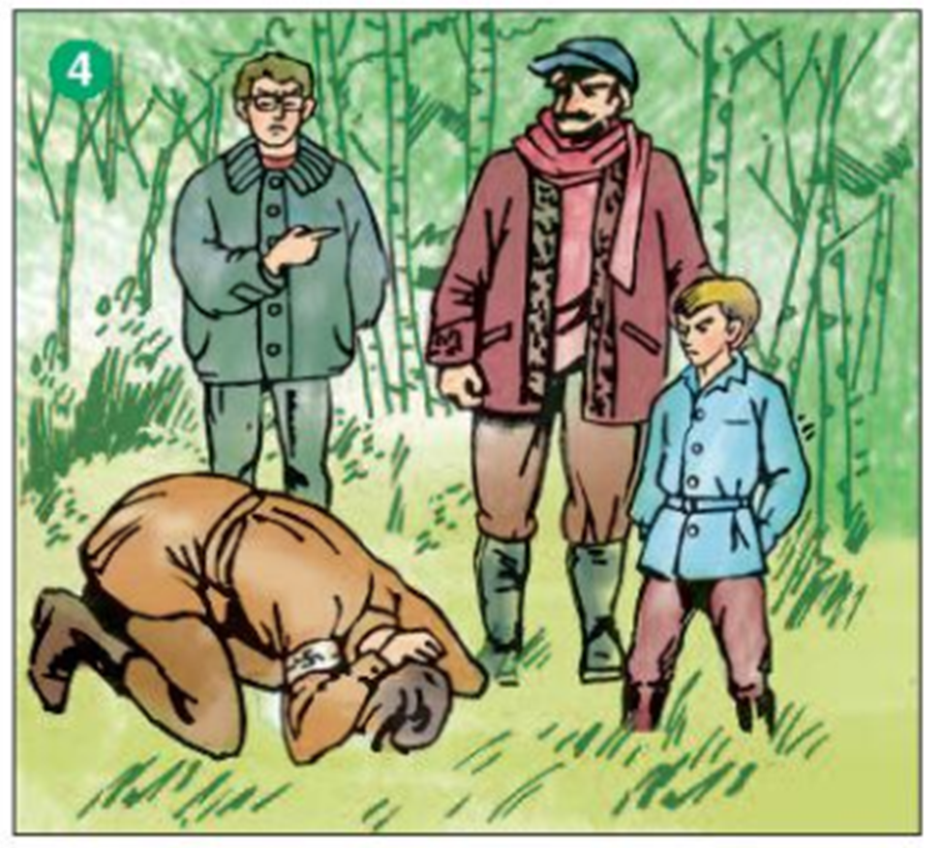
Dựa vào các tranh dưới đây, kể lại từng đoạn của câu chuyện
Đêm hôm sau, lại là một chú bé…
Sang đêm thứ ba, vẫn là chú bé ấy…

Slide 9
Kể lại toàn bộ câu chuyện
Bọn phát xít bất ngờ xông vào làng nọ
Mấy phát xít dẫn một chú bé đến chỗ tên chỉ huy
(quy-ra-xkê-vích)
Đêm hôm sau, lại là một chú bé…
Sang đêm thứ ba, vẫn là chú bé ấy…

Slide 10

Câu chuyện ca ngợi phẩm chất dũng cảm, lòng yêu nước, sự hy sinh cao cả của các chiến sĩ nhỏ tuổi

Slide 11



Vì tinh thần dũng cảm, sự hi sinh cao cả của các chú bé sống mãi …

Slide 12

Em thử đặt tên khác cho câu chuyện này?
Những thiếu niên dũng cảm
Những thiếu niên bất tử
Những chú bé
không bao giờ chết

Slide 13
Ý nghĩa của câu truyện
Ca ngợi tinh thần dũng cảm, sự hi sinh cao cả của các chiến sĩ nhỏ tuổi trong cuộc chiến đấu chống kẻ thù xâm lược, bảo vệ Tổ quốc.

Slide 14
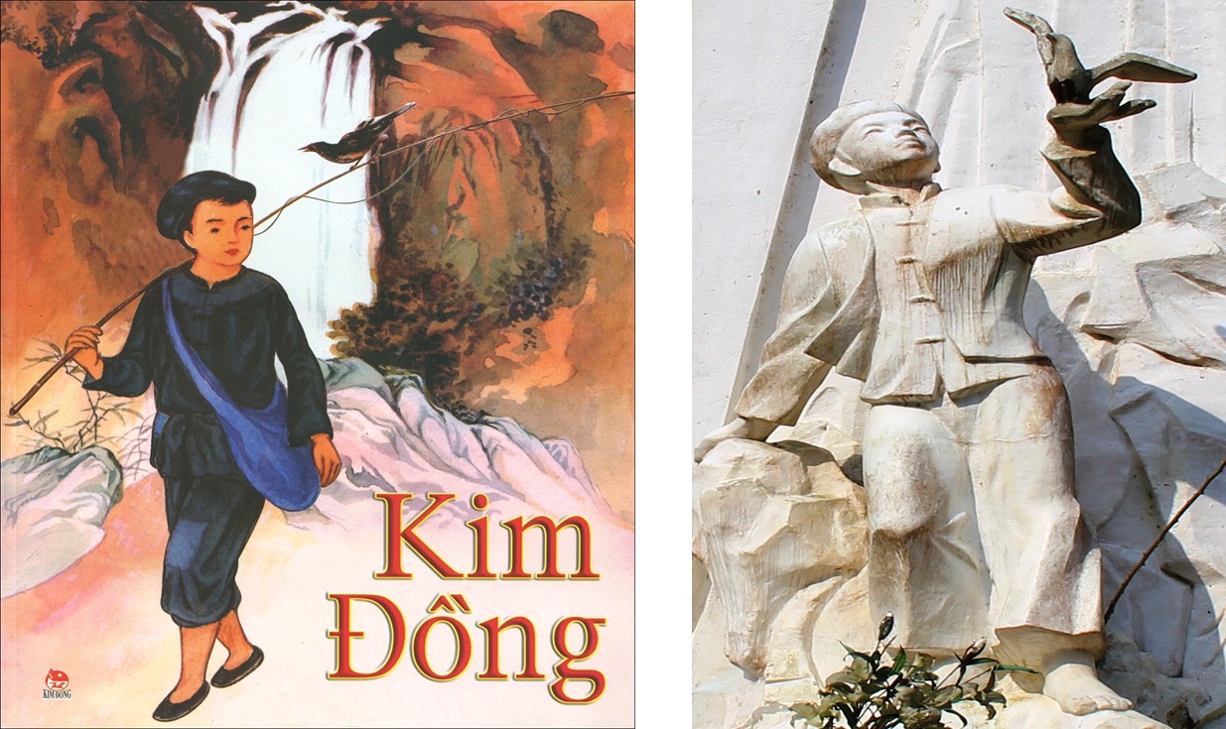
Những chiến sĩ nhỏ tuổi của Việt Nam
Kim Đồng: Anh tên thật là Nông Văn Dền (1929-1943), người dân tộc Nùng, quê ở tỉnh Cao Bằng. Năm 12 tuổi, Kim Đồng tham gia hoạt động cách mạng, làm nhiệm vụ giao liên, đưa đón Việt Minh và chuyển thư từ. Kim Đồng hy sinh khi vừa tròn 14 tuổi lúc đang làm nhiệm vụ

Slide 15
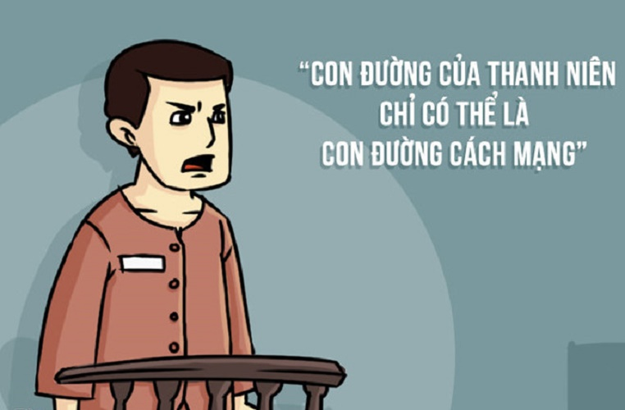
Những chiến sĩ nhỏ tuổi của Việt Nam
Lý Tự Trọng: (1914-1931) quê ở tỉnh Hà Tĩnh. Mới 10 tuổi, Lý Tự Trọng đã tham gia hoạt động cách mạng. Ông bị thực dân Pháp kết án tử hình khi mới 17 tuổi. Trước khi ra đi, anh để lại câu nói “Con đường của thanh niên chỉ có thể là cách mạng, không thể là con đường nào khác”.

Slide 16
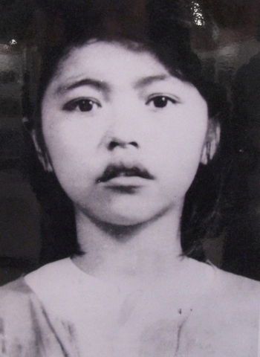
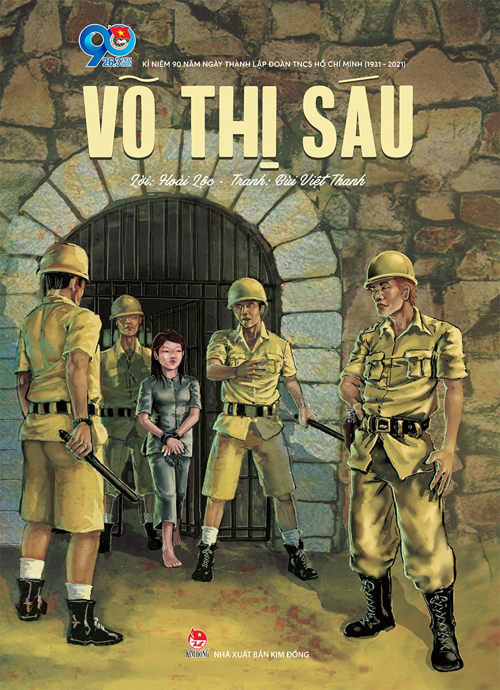
Những chiến sĩ nhỏ tuổi của Việt Nam
Võ Thị Sáu: Chị là một nữ chiến sĩ du kích Việt Nam bị chính quyền Quốc gia Việt Nam xử tử khi chưa đến 18 tuổi. Với lòng yêu nước, ý chí căm thù giặc mãnh liệt, năm 14 tuổi chị đã tham gia vào Cách mạng.

Slide 17
Chúc các con
học tốt
Chúc các con
học tốt

